Slide 1

主目录
CONTENTS
课题背景及内容
系统的角色、功能、业务流
系统开发重点与难点
1
3
5
2
4
课题现状及发展情况
技术实施方案
延时符

Slide 2
课题背景
1
研究意义
延时符

Slide 3

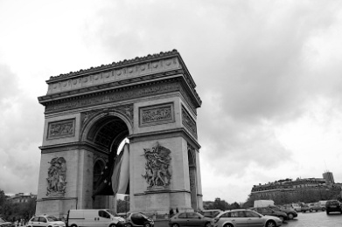
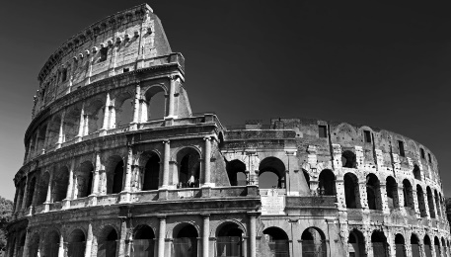
课题背景
年轻人身体小毛病不重视
也不知道该吃点什么营养餐
例如：受凉，要忌食什么
中老年有很多常见病
有很多忌食的，或食谱单一
但是也不知道怎么做其他的
突然身体不适，不知道该
吃点什么，也不知道适合
吃什么，又怎么做
延时符
Notes:
更多模板资料-旗舰店 https://liangliangtuwen.tmall.com/

Slide 4
研究意义
添加文字标题
添加文字标题
添加文字标题
添加文字标题
添加文字标题
添加文字标题
添加文字标题
添加文字标题
添加文字标题
添加文字标题
添加文字标题
添加文字标题
添加文字标题
添加文字标题
通过观察与自身体会，发现人们当身体出现问题时，想要吃一些对身体病情有好处的食物时，
不清楚相对病症的禁忌和有益食物，自己在生病时更是要通过十几分钟到半小时的时间浏览相关网页（例上），
才能确认对身体有益的食材，然后还需花费时间查菜谱，总之很浪费时间，
但是在家中有老人且身体有异的时候又必须慎重查看，所以需要一个包含常见病症的健康食谱推荐程序。
延时符

Slide 5
自身经历
事因
结果
处理
最后
通过多方面的搜索确
认是因为：雪梨中含有
的一些酶大概会将羊肉
内里的酵素解析，
故障消化，导致呈现
消化不良、腹胀、
肚子痛等环境。
与舍友一起吃烧烤后自
己又吃了梨
结果晚上一直跑厕所
肚子咕咕响，难受
使用手机浏览器查看
原因:”拉肚子原因“，
”羊肉和梨“，”吃了羊
肉和梨肚子不舒服怎么
办“
延时符
Notes:
更多模板资料-旗舰店 https://liangliangtuwen.tmall.com/

Slide 6
2
课题现状
预期目标
延时符

Slide 7
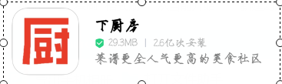


现状
现有软件
添加文字内容，内容
详尽简要清晰。添加
文字内容，内容详尽
简要清晰。
。
只是有一些教做菜，和提供食谱的程序，如《下厨房》、《日日煮》、《家常菜》等，
但没有进行针对病症的健康菜谱推荐，甚至会推荐一些好吃但不健康的食物。
延时符
Notes:
更多模板资料-旗舰店 https://liangliangtuwen.tmall.com/

Slide 8
目标
现有软件
研究一款可以根据用户身体情况进行推荐的健康食谱助手。目标：包含常见疾病对应菜谱推荐，界面美观。
此系统使用多用户（用户，医生，营养师，管理员）将系统分为几个部分，其中用户就是根据需要进行菜谱的选择，
医生可以通过与用户进行一对一的交流为用户诊断病症，也可以发布一些身体异常对应的病症方便用户查看，
营养师根据病症推荐食谱等。
。
延时符
Notes:
更多模板资料-旗舰店 https://liangliangtuwen.tmall.com/

Slide 9
3
系统的角色
系统的角色功能
系统的角色业务流
延时符

Slide 10

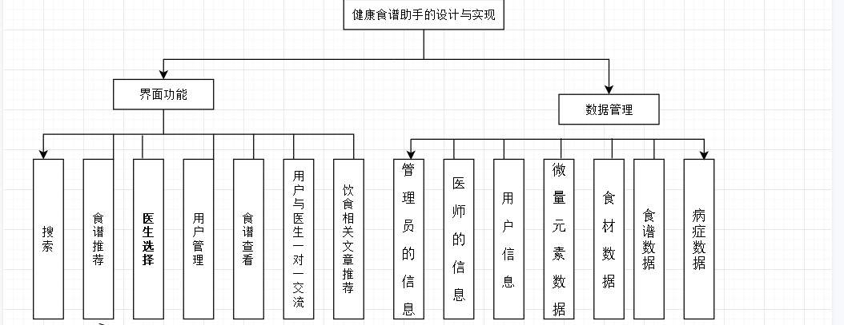
功能架构图

Slide 11
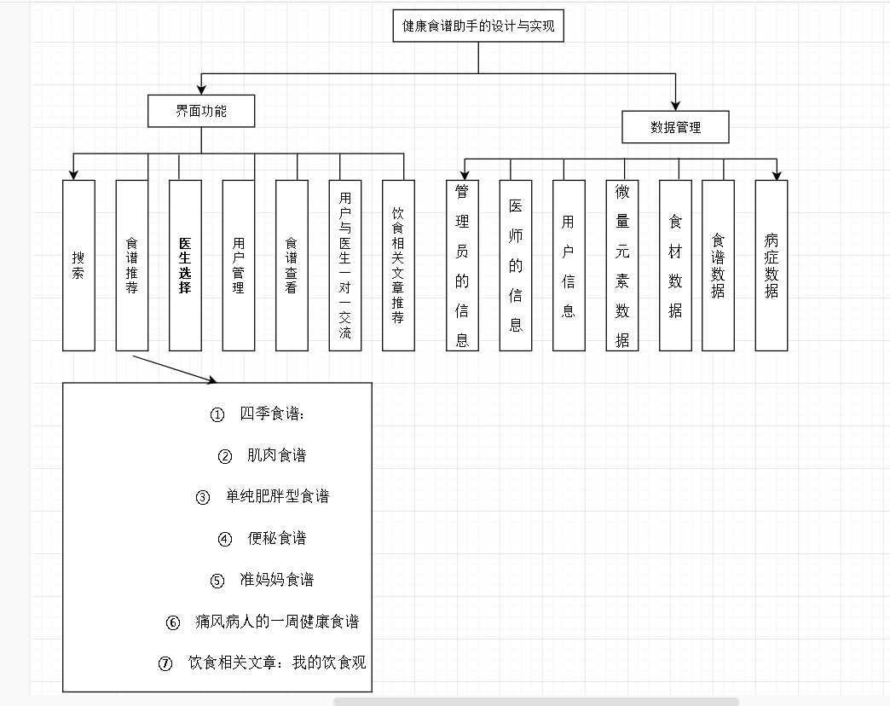
功能架构图

Slide 12
角色
用户
医生
营养师
管理员
延时符

Slide 13
用户
功能：登录注册，模糊搜索食谱，根据病因搜索食谱（输入身体异常，查看信息菜单等）
也可通过与医生一对一交流进行确诊，再获得营养师推荐的食谱。
输入身体表现或病症
查看病因（缺少元素）
选择使用食材
查看和选择食谱
延时符

Slide 14
医生
与用户进行一对一交流，帮助用户确认身体异常原因；
进行身体异常与病症对应数据输入，方便用户查询。
根据身体异样变现确认病症
编辑相关数据
延时符

Slide 15
营养师
根据病症说明肯能缺少的元素缺少，根据元素进行食材推荐，有食材推荐菜谱食谱推荐（病症）
进行食谱录入。
根据身体状况确认缺少元素
编辑相关数据
根据元素推荐食材
延时符

Slide 16
管理员
：设计医生评分系统，（医生所擅长，用户对医生的，满意度，选择科目（内外科：用户症状查询时，是是么科就选择什么），进行评分
【每个医生都是全才（咨询），对不同的病症表现有不同的诊断，用户会根据医生评分进行优先询问】
实行一对一（在线聊天），排队（显示医生正在对话用户数），医生界面可以有常用语报存，便捷使用，患者表现从头到脚，表现是有限的可以尽心提前存储，方便使用（可建库，进行查询）
系统功能
管理数据
管理其他角色的权限
管理用户信息
延时符

Slide 17
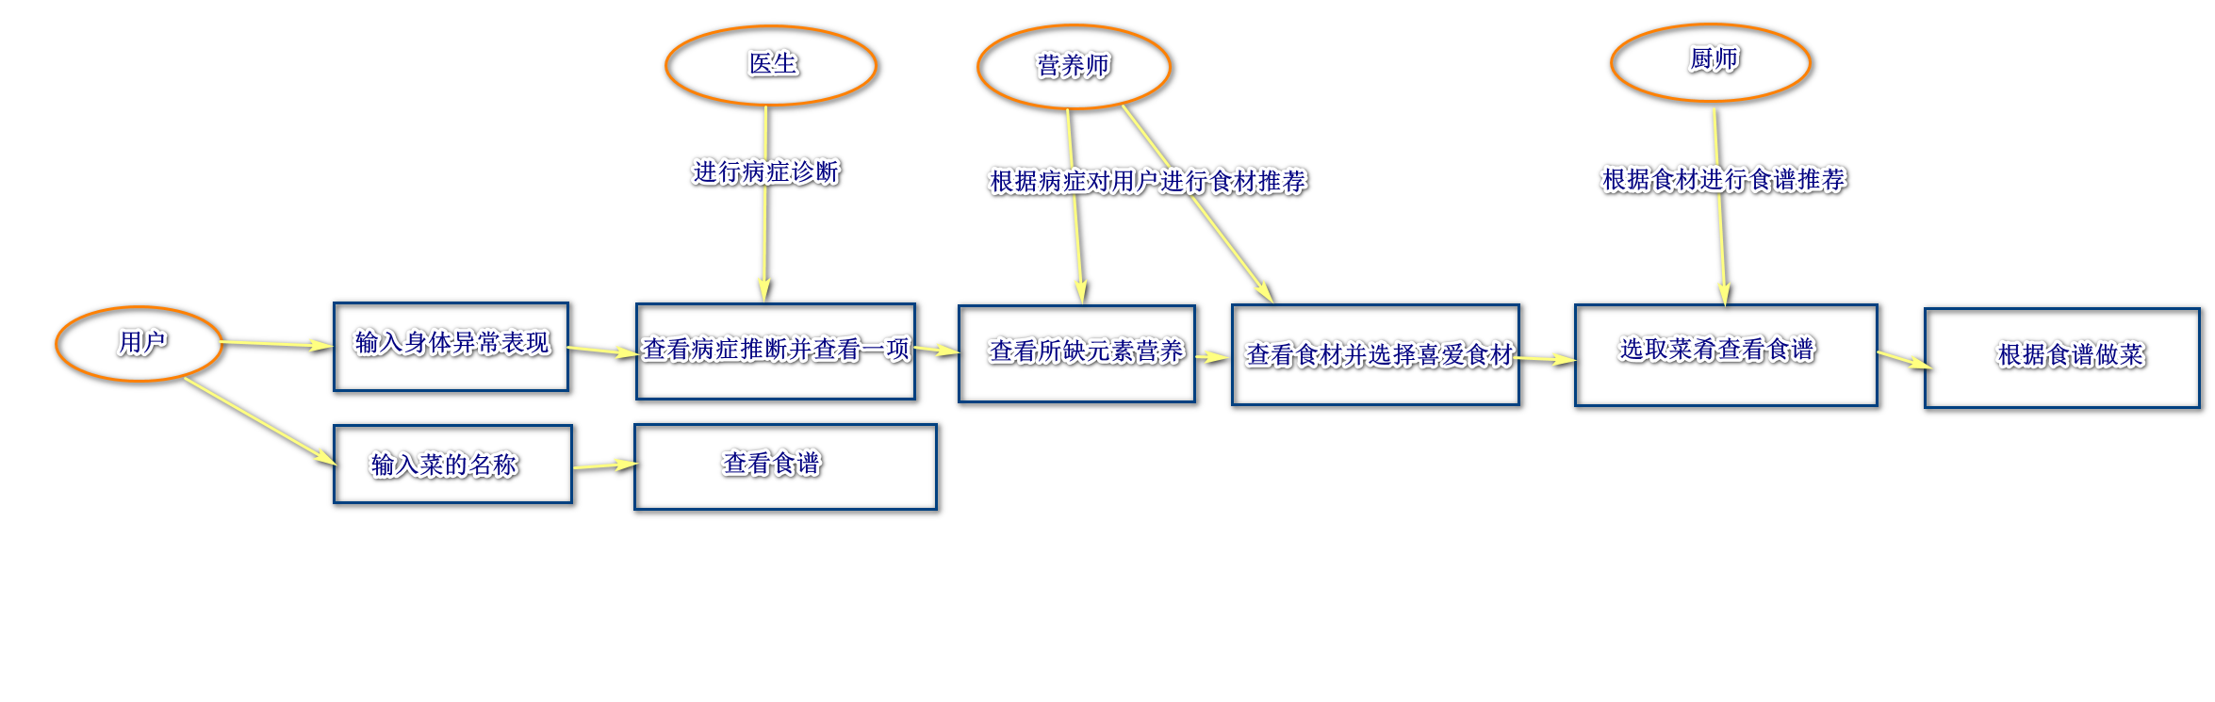
业务流
身体表现--病症
病症--元素
元素--食材
食材--菜谱

Slide 18
眼睛模糊
身体异常表现（用户）

Slide 19
病因推测（医生）
眼睛模糊的原因
1、眼压高可能会导致眼睛模糊
如果您在看东西时感觉眼前如同蒙上了一层透明样的物质，感觉视线模糊，则不排除是因为白内障所引发的，可以到眼科医院做一个眼压的测试，很多情况下，特别是老年人，眼睛模糊是因为白内障导致的，往往眼压高会导致视线模糊。
2、趴着睡觉会导致眼睛模糊
很多人都有这样的体会，在趴在桌子上睡觉，醒来之后，睁开眼，往往会感觉眼前一片模糊，这是因为伏案睡觉，导致眼压过高，导致角膜变形、眼球充血、眼压升高所导致的短时间的眼睛模糊。对于此类眼睛模糊，尽可能的不要趴着睡觉，尽可能的减轻对眼睛压力，这样也会减轻眼睛模糊症状的发生。
3、眼部炎症会导致眼睛模糊
如果患有角膜炎、视网膜炎、角膜基质炎等眼部的炎症，往往会造成较为炎症的眼睛模糊，看不清东西。

Slide 20
病因推测（医生）
4、视疲劳导致眼睛模糊
随着电脑、电视等的频繁使用，会对眼睛造成很大的伤害，特别是在照明不佳、坐姿不良的情况下，更容易出现视觉疲劳，这是大部分人眼睛模糊的原因。
5、维生素缺乏
维生素在人体生长、代谢、发育过程中发挥着重要的作用。其中，维生素A是眼睛中视紫质的原料，是维持视觉的重要物质。缺乏维生素A会造成眼睛模糊、干眼病、夜盲症等。可以多食用富含维生素A的食物来缓解眼睛模糊的症状，如胡萝卜、鸡肝、鳗鱼、甘蓝菜、胡萝卜、花椰菜、芒果、猕猴桃、葡萄、奇异果、西红柿、黄玉米等。
6、糖尿病
对于某一类群体，眼睛模糊是怎么回事则是另外一个解释，即糖尿病。患者会出现眼睛模糊，水肿，充血甚至视网膜脱落的情况。视网膜病变是糖尿病在眼部最为严重的并发症。糖尿病患者要控制血糖的摄入，并且要定期做眼底检查，控制血压血脂。

Slide 21
5.维生素A缺乏（推荐食材）
胡萝卜、鸡肝、鳗鱼、甘蓝菜、胡萝卜、花椰菜、芒果、猕猴桃、葡萄、奇异果、西红柿、黄玉米等。
营养师推荐

Slide 22
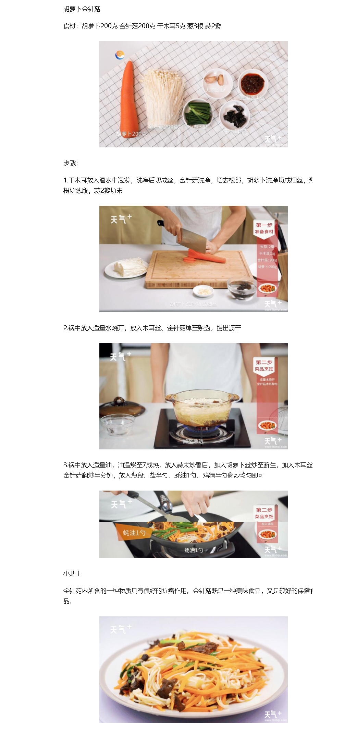
胡萝卜金针菇
营养师推荐

Slide 23
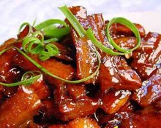
红烧鳗鱼
做法一
原料:海鳗鱼600克，水发香菇50克，葱、红辣椒、精盐、酱油、绍酒、白糖、醋、色拉油各适量。
制法:
1、海鳗鱼洗净，切成方块;香菇切片;葱切段;红辣椒切粒。
2、油烧至六成热，下海鳗鱼块滑透，倒入漏勺沥油;锅留余油回置旺火上，投入葱段、红辣椒粒，煸出香味，加精盐、酱油、绍酒、白糖、海鳗鱼块和少量清水，烧沸后转中火烧5分钟，待汁收浓时，淋上醋，盛盘即可。
做法二
原 料:河鳗一条、姜、花椒、青蒜、大蒜、干辣椒、红朝天椒、酱油、糖、料酒、生粉、香醋。
操 作:
1、河鳗一条(卖鱼的大姐直接就帮收拾好了，收拾诀窍付在后面),用姜丝、红椒、盐、花椒粒事先腌制30分钟。
2、小火将大蒜片、干辣椒、姜片爆出香味。
3、将河鳗放入锅内，小火煎一会(我试过不煎鱼，将水倒入2中烧开，然后直接放鱼进水里炖，味道没有什么区别，而且鱼皮保持的比较好).
4、将开水倒入锅内，水量大约盖过鱼即可，调成大火。
5、加入三汤匙酱油。
6、加入一汤匙白糖。
7、料酒一汤匙料酒，之后转小火盖锅盖，炖45分钟左右。
8、将事先调好的水淀粉调入汤中，收浓汤汁。
9、放入青蒜，炒香，出锅前，稍许放一点点香醋提味儿。
营养师推荐

Slide 24
技术实施方案
4
延时符

Slide 25
技术实施
B
A
功能实现，前后台。
D
B
信息的爬取
无论是病症的确认，还是所缺元素的确认，
还是食谱的展现都需要大量数据。
C
C
数据库的应用
A
因为需要很多数据，数据间又需要进行关联，
数据库的创建方式就需要详细来了。
条件查询，模糊搜索
D
python的基本用法
Eclipse + PyCharm + Android SDK + MySQL + Tomcat
延时符

Slide 26
技术实施
健康食谱助手的角色包括管理员、
食谱信息员和会员用户等，系统分别为管理员、
医师、营养师和会员用户提供如下功能：
A
管理员、医师、营养师和会员用户的信息管理功能。
微量元素、食材、食谱和病症数据的采集、更新、清洗和
存储管理等功能。
提供病症诊断、食谱推荐等功能。
用户与医生一对一交流；
食谱推荐分类：
① 四季食谱：
② 肌肉食谱
③ 单纯肥胖型食谱
④ 便秘食谱
⑤ 准妈妈食谱
⑥ 痛风病人的一周健康食谱
⑦ 饮食相关文章：我的饮食观
B
C
D
延时符

Slide 27
技术重点、难点
5
延时符

Slide 28
重点与难点
DATA
B
A
重点与难点：数据的爬取
数据库的建立
D
B
健康食谱助手需要大量的病症数据，病症对应
营养元素，食材与食谱。
C
C
A
D
延时符

Slide 29
问题
在用户的病症表达与数据库存有表现不同时，即：因为语言表达方式不同，而不能进行症状匹配-----处理问题
如果进行医患一对一的形式就解决了，
但是直接一对一吗？
由搜索时，因为直接用医生的用户进行表现到病症的推断，所以一定在一个医生的名下，所以，在用户直接搜索时
可能不全相同，所以这里需要一个处理方法：：：用户表达的身体现象与医生输入症状不同时需要进项百分比匹配
进行模糊推荐：：：：眼睛不舒服-----眼睛模糊-----表达不同-----怎么匹配解决
比如自己吃羊肉与梨造成身体不适----第一次爆泄----第二次肚子胀多次厕所，，，但医生可能直接写的爆泄，，，，
这方面的匹配问题需要解决？？？？？？
延时符

Slide 30
总结陈述
SUMMARY
要开始按照开题报告进行编程了。
THANKS
谢谢各位老师的收看！
延时符

